Slide 2
Báo Cáo

Slide 3

PRESENTATION TITLE
SUBTITLE. SUBTITLE. SUBTITLE.
SUBTITLE. SUBTITLE.

Slide 4
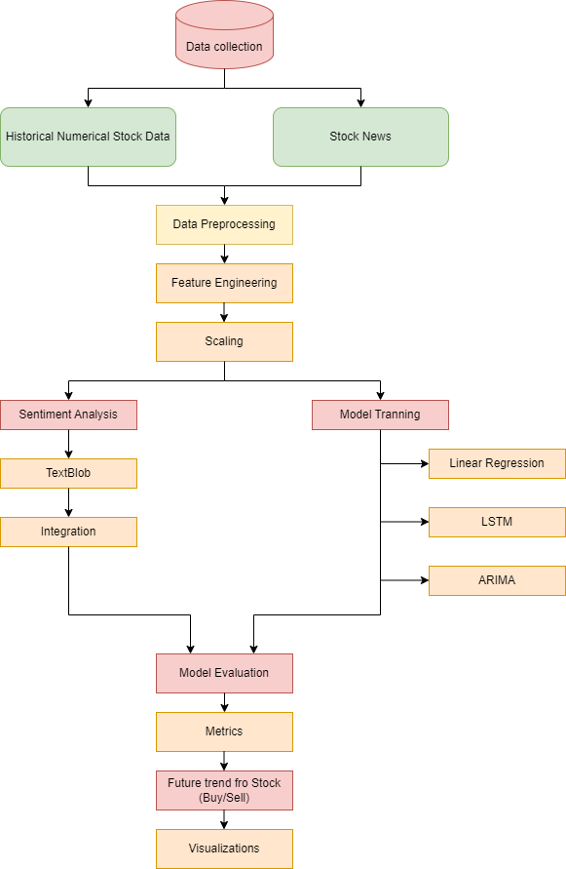
Sơ đồ khối mô hình

Slide 5
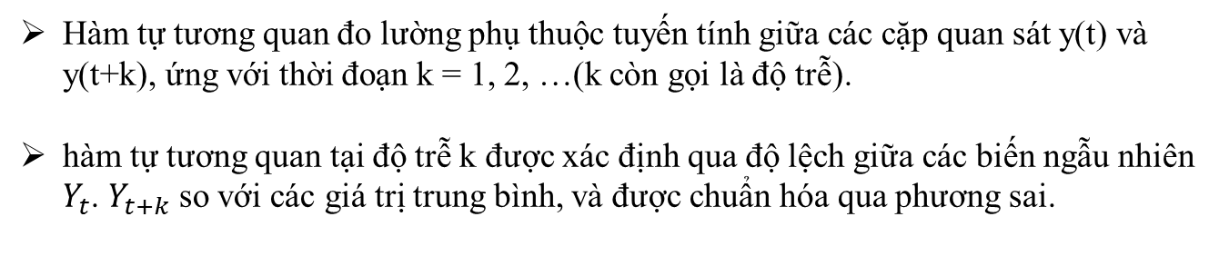
Hàm tự tương quan ACF
Hàm tự tương quan đo lường phụ thuộc tuyến tính giữa các cặp quan sát y(t) và y(t+k), ứng với thời đoạn k = 1, 2, …(k còn gọi là độ trễ).
hàm tự tương quan tại độ trễ k được xác định qua độ lệch giữa các biến ngẫu nhiên $Y_{t}$. $Y_{t+k}$ so với các giá trị trung bình, và được chuẩn hóa qua phương sai.

Slide 6

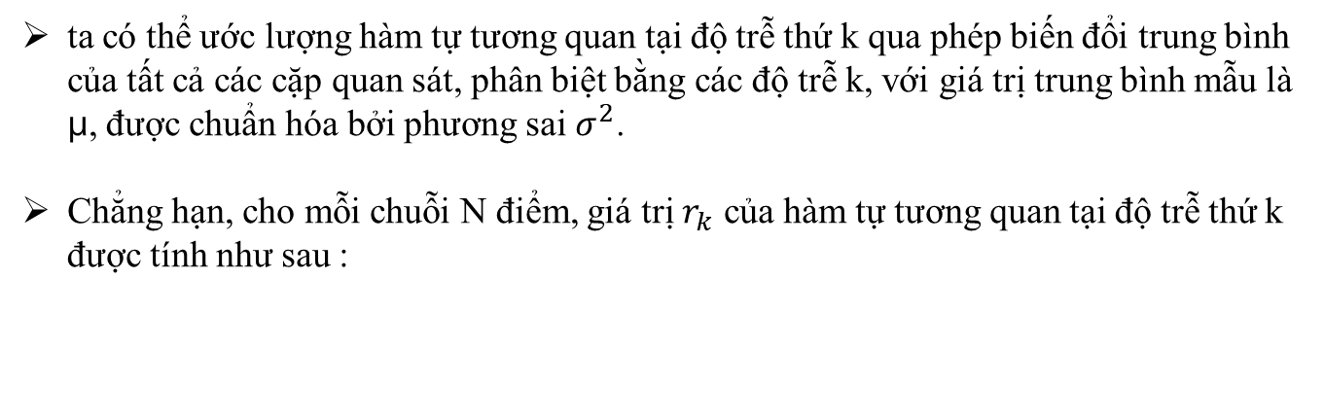
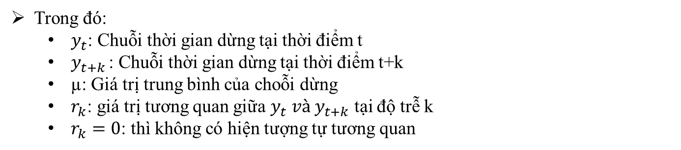
Hàm tự tương quan ACF
ta có thể ước lượng hàm tự tương quan tại độ trễ thứ k qua phép biến đổi trung bình của tất cả các cặp quan sát, phân biệt bằng các độ trễ k, với giá trị trung bình mẫu là µ, được chuẩn hóa bởi phương sai $σ^{2}$.
Chẳng hạn, cho mỗi chuỗi N điểm, giá trị $r_{k}$ của hàm tự tương quan tại độ trễ thứ k được tính như sau :
Trong đó:
$y_{t}$: Chuỗi thời gian dừng tại thời điểm t
$y_{t+k }$: Chuỗi thời gian dừng tại thời điểm t+k
µ: Giá trị trung bình của choỗi dừng
$r_{k}$: giá trị tương quan giữa $y_{t} và y_{t+k}$ tại độ trễ k
$r_{k}=0$: thì không có hiện tượng tự tương quan

Slide 7
Hàm tự tương quan ACF
Về mặt lý thuyết, chuỗi dừng khi tất cả các r_k=0 hay chỉ vài rk khác không. Do chúng ta xem xét hàm tự tương quan mẫu, do đó sai số mẫu sẽ xuất hiện vì vậy, hiện tượng tự tương quan khi r_k=0 theo ý nghĩa thống kê.
Khi hàm tự tương quan ACF giảm đột ngột, có nghĩa r_k rất lớn ở độ trễ 1, 2 và có ý nghĩa thống kê (|t| >2). Những r_k này được xem là những “đỉnh” và ta nói rằng hàm tự tương quan ACF giảm đột ngột sau độ trễ k nếu không có những “đỉnh” ở độ trễ k lớn hơn k.
Nếu hàm tự tương quan ACF của chuỗi thời gian không dừng không giảm đột ngột mà trái lại giảm nhanh nhưng đều : không có đỉnh, ta gọi chiều hướng này là “tắt dần”.

Slide 8
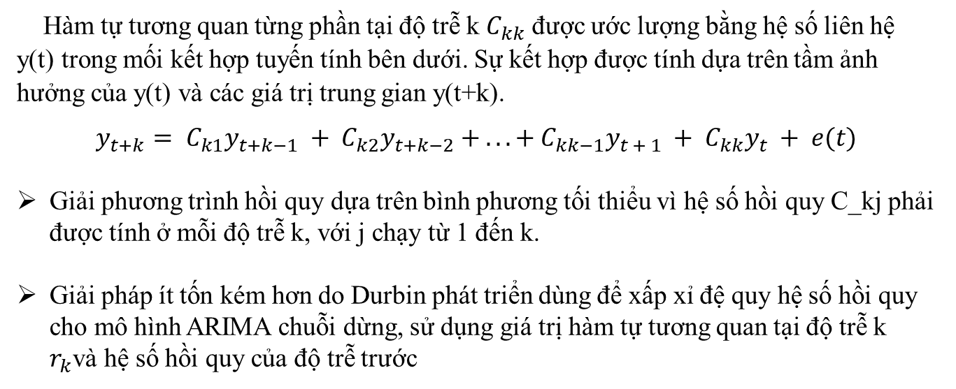
Hàm tự tương quan từng phần PACF
Hàm tự tương quan từng phần tại độ trễ k $C_{kk}$ được ước lượng bằng hệ số liên hệ y(t) trong mối kết hợp tuyến tính bên dưới. Sự kết hợp được tính dựa trên tầm ảnh hưởng của y(t) và các giá trị trung gian y(t+k).
$$y_{t+k}= C_{k1}y_{t+k−1} + C_{k2}y_{t+k−2} + ... + C_{kk−1}y_{t + 1} + C_{kk}y_{t} + e(t)$$
Giải phương trình hồi quy dựa trên bình phương tối thiểu vì hệ số hồi quy C_kj phải được tính ở mỗi độ trễ k, với j chạy từ 1 đến k.
Giải pháp ít tốn kém hơn do Durbin phát triển dùng để xấp xỉ đệ quy hệ số hồi quy cho mô hình ARIMA chuỗi dừng, sử dụng giá trị hàm tự tương quan tại độ trễ k $r_{k}$và hệ số hồi quy của độ trễ trước

Slide 9
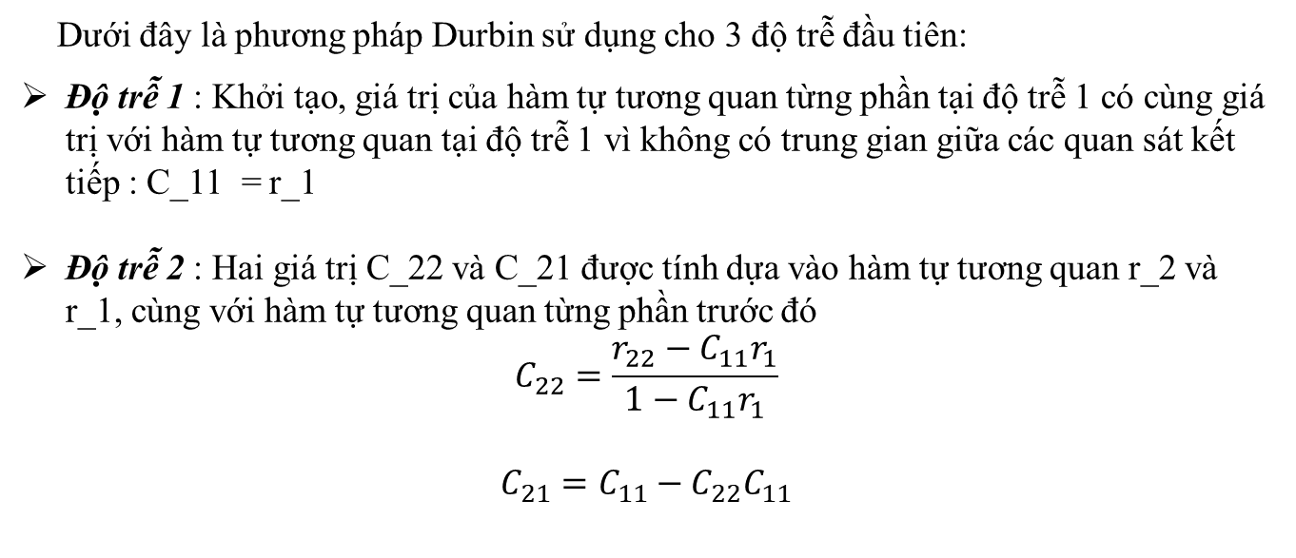
Hàm tự tương quan từng phần PACF
Dưới đây là phương pháp Durbin sử dụng cho 3 độ trễ đầu tiên:
Độ trễ 1 : Khởi tạo, giá trị của hàm tự tương quan từng phần tại độ trễ 1 có cùng giá trị với hàm tự tương quan tại độ trễ 1 vì không có trung gian giữa các quan sát kết tiếp : C_11 = r_1
Độ trễ 2 : Hai giá trị C_22 và C_21 được tính dựa vào hàm tự tương quan r_2 và r_1, cùng với hàm tự tương quan từng phần trước đó
$$C_{22}=\frac{r_{22}−C_{11}r_{1}}{1−C_{11}r_{1}}$$
$$C_{21}=C_{11}−C_{22}C_{11}$$

Slide 10
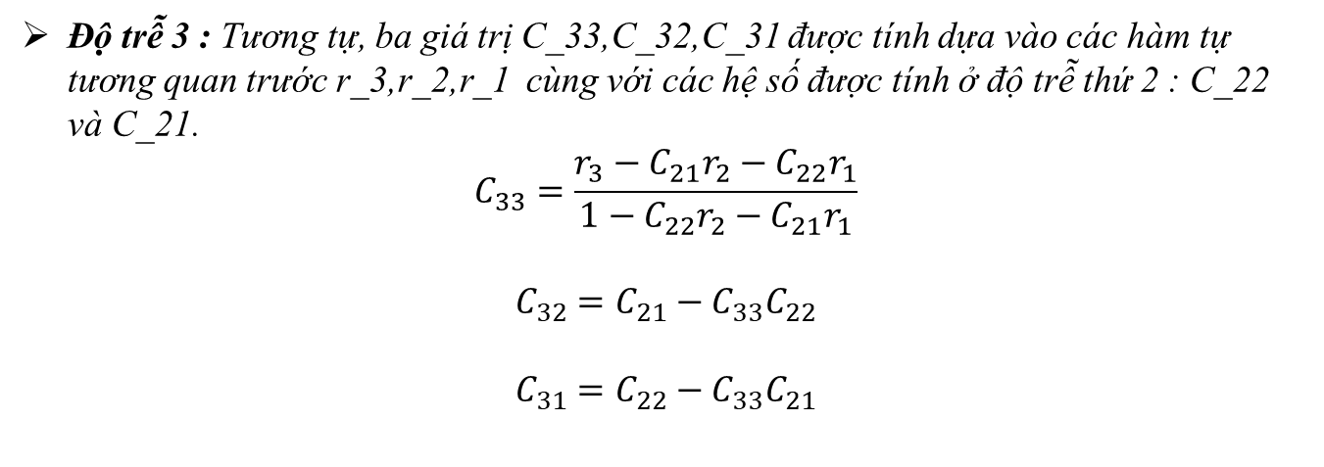
Hàm tự tương quan từng phần PACF
Độ trễ 3 : Tương tự, ba giá trị C_33,C_32,C_31 được tính dựa vào các hàm tự tương quan trước r_3,r_2,r_1 cùng với các hệ số được tính ở độ trễ thứ 2 : C_22 và C_21.
$$C_{33}=\frac{r_{3}−C_{21}r_{2}−C_{22}r_{1}}{1−C_{22}r_{2}−C_{21}r_{1}}$$
$$C_{32}=C_{21}−C_{33}C_{22}$$
$$C_{31}=C_{22}−C_{33}C_{21}$$

Slide 11
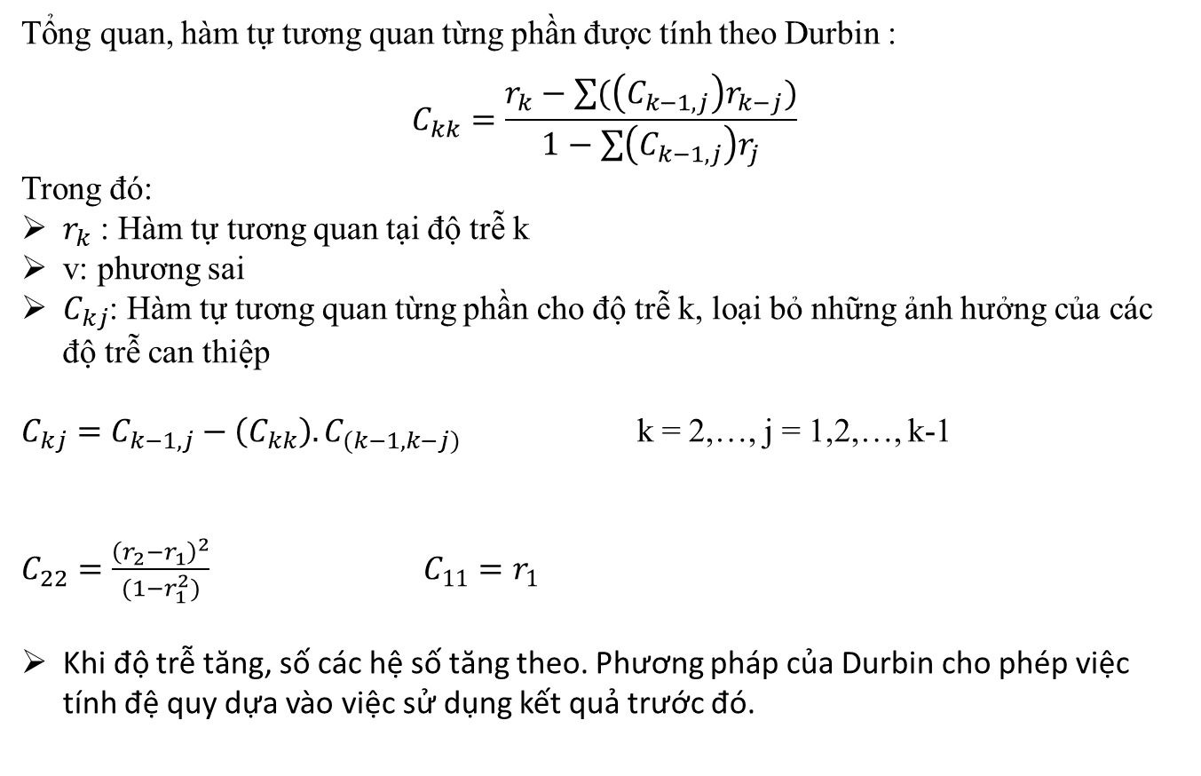
Hàm tự tương quan từng phần PACF
Tổng quan, hàm tự tương quan từng phần được tính theo Durbin :
$$C_{kk}=\frac{r_{k}−\sum{(\left(C_{k−1, j}\right)r_{k−j})}}{1−\sum{\left(C_{k−1,j}\right)r_{j}}}$$
Trong đó:
$r_{k}$ : Hàm tự tương quan tại độ trễ k
v: phương sai
$C_{kj}$: Hàm tự tương quan từng phần cho độ trễ k, loại bỏ những ảnh hưởng của các độ trễ can thiệp
$C_{kj}=C_{k−1,j}−\left(C_{kk}\right).C_{(k−1, k−j)}$ k = 2,…, j = 1,2,…, k-1
$C_{22}=\frac{{\left(r_{2}−r_{1}\right)}^{2}}{(1−r_{1}^{2})}$ $C_{11}=r_{1}$
Khi độ trễ tăng, số các hệ số tăng theo. Phương pháp của Durbin cho phép việc tính đệ quy dựa vào việc sử dụng kết quả trước đó.

Slide 12
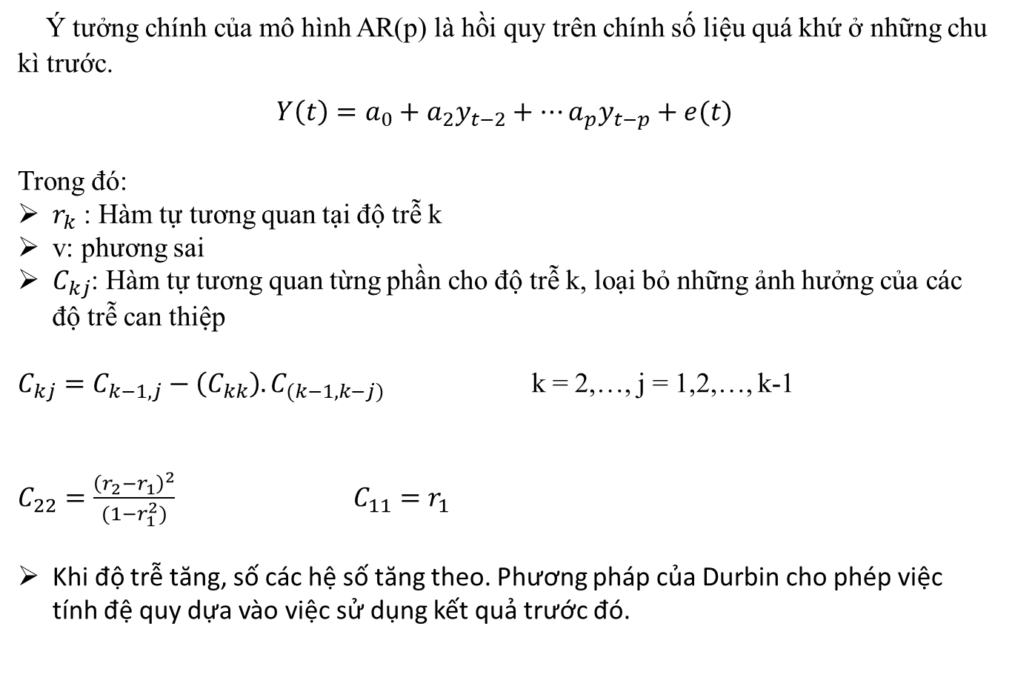
Mô hình AR(p)
Ý tưởng chính của mô hình AR(p) là hồi quy trên chính số liệu quá khứ ở những chu kì trước.
$$Y\left(t\right)=a_{0}+a_{2}y_{t−2}+…a_{p}y_{t−p}+e(t)$$
Trong đó:
$r_{k}$ : Hàm tự tương quan tại độ trễ k
v: phương sai
$C_{kj}$: Hàm tự tương quan từng phần cho độ trễ k, loại bỏ những ảnh hưởng của các độ trễ can thiệp
$C_{kj}=C_{k−1,j}−\left(C_{kk}\right).C_{(k−1, k−j)}$ k = 2,…, j = 1,2,…, k-1
$C_{22}=\frac{{\left(r_{2}−r_{1}\right)}^{2}}{(1−r_{1}^{2})}$ $C_{11}=r_{1}$
Khi độ trễ tăng, số các hệ số tăng theo. Phương pháp của Durbin cho phép việc tính đệ quy dựa vào việc sử dụng kết quả trước đó.

Slide 20
THANK YOU !

